Slide 1

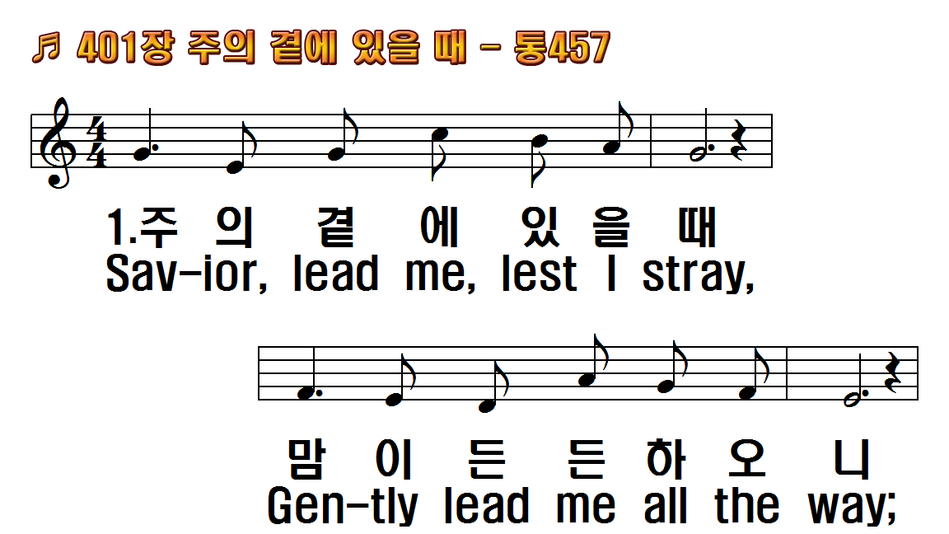
1.주의 곁에 있을 때 맘이
2.피난처인 예수여 세상 물결
3.세상풍파 지난 후 영화로운
후.주여 주여 나를 인도하소서
1.Savior, lead me, lest I stray,
2.Thou the refuge of my soul,
3.Savior, lead me, then at last,
R.Lead me, lead me, Savior,

Slide 2
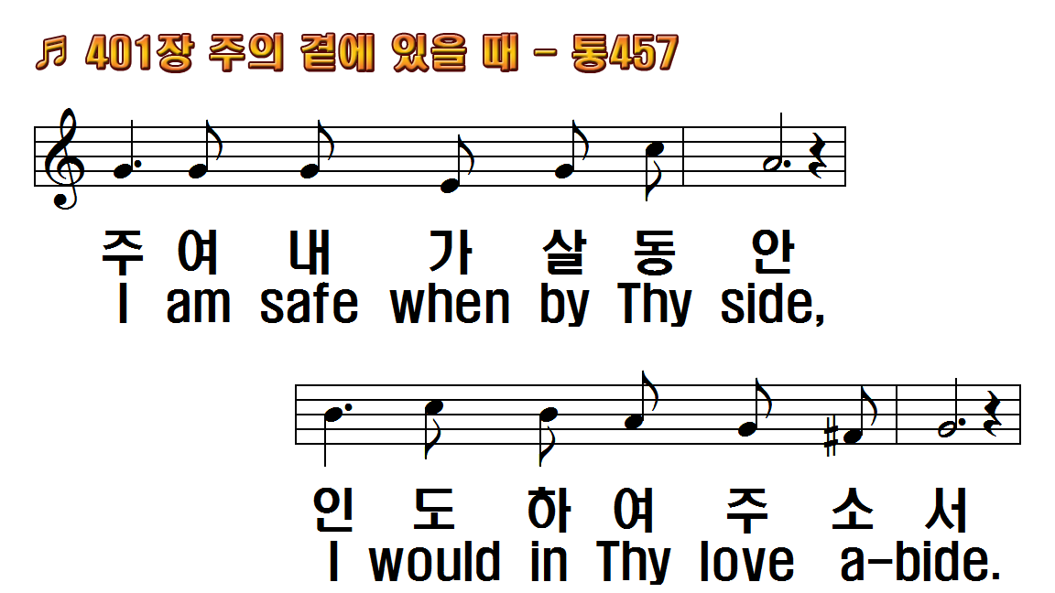
1.주의 곁에 있을 때 맘이
2.피난처인 예수여 세상 물결
3.세상풍파 지난 후 영화로운
후.주여 주여 나를 인도하소서
1.Savior, lead me, lest I stray,
2.Thou the refuge of my soul,
3.Savior, lead me, then at last,
R.Lead me, lead me, Savior,

Slide 3
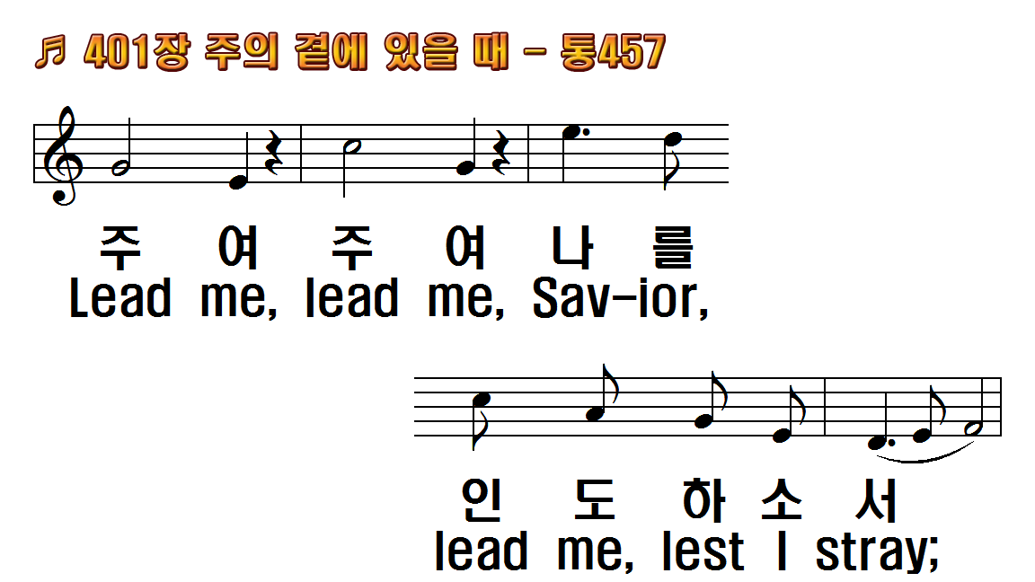
1.주의 곁에 있을 때 맘이
2.피난처인 예수여 세상 물결
3.세상풍파 지난 후 영화로운
후.주여 주여 나를 인도하소서
1.Savior, lead me, lest I stray,
2.Thou the refuge of my soul,
3.Savior, lead me, then at last,
R.Lead me, lead me, Savior,

Slide 4
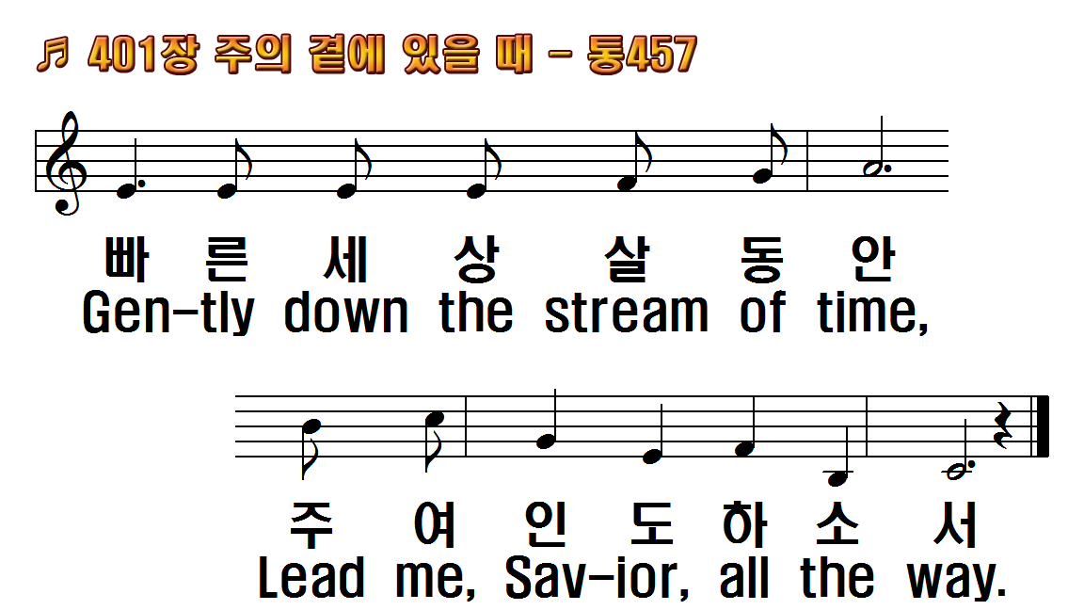
1.주의 곁에 있을 때 맘이
2.피난처인 예수여 세상 물결
3.세상풍파 지난 후 영화로운
후.주여 주여 나를 인도하소서
1.Savior, lead me, lest I stray,
2.Thou the refuge of my soul,
3.Savior, lead me, then at last,
R.Lead me, lead me, Savior,

Slide 5
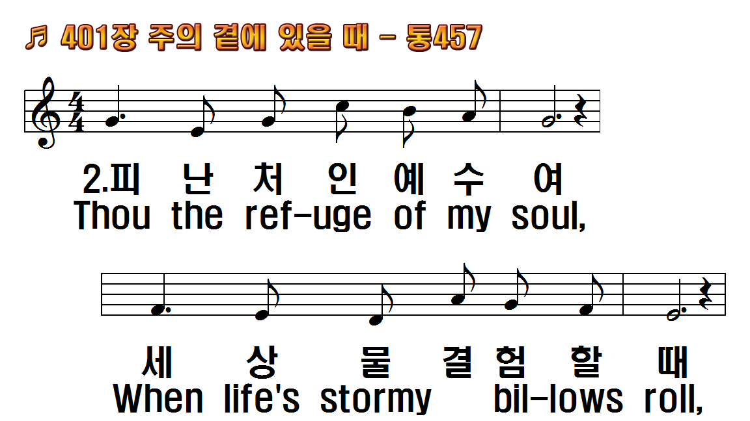
1.주의 곁에 있을 때 맘이
2.피난처인 예수여 세상 물결
3.세상풍파 지난 후 영화로운
후.주여 주여 나를 인도하소서
1.Savior, lead me, lest I stray,
2.Thou the refuge of my soul,
3.Savior, lead me, then at last,
R.Lead me, lead me, Savior,

Slide 6
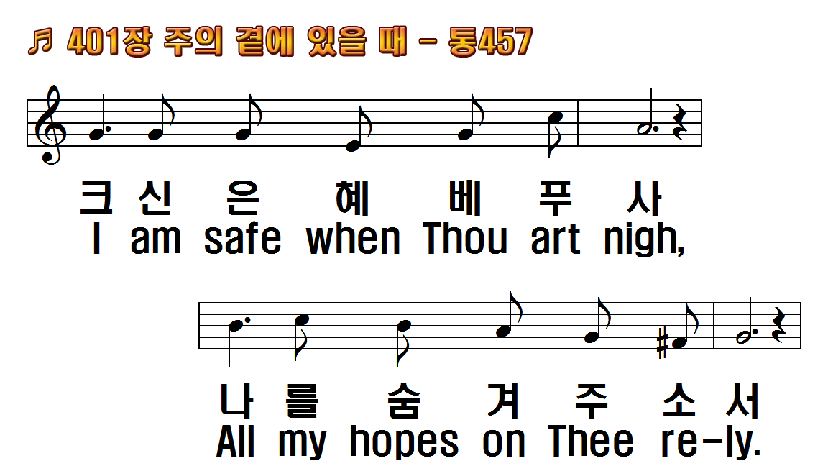
1.주의 곁에 있을 때 맘이
2.피난처인 예수여 세상 물결
3.세상풍파 지난 후 영화로운
후.주여 주여 나를 인도하소서
1.Savior, lead me, lest I stray,
2.Thou the refuge of my soul,
3.Savior, lead me, then at last,
R.Lead me, lead me, Savior,

Slide 7
1.주의 곁에 있을 때 맘이
2.피난처인 예수여 세상 물결
3.세상풍파 지난 후 영화로운
후.주여 주여 나를 인도하소서
1.Savior, lead me, lest I stray,
2.Thou the refuge of my soul,
3.Savior, lead me, then at last,
R.Lead me, lead me, Savior,

Slide 8
1.주의 곁에 있을 때 맘이
2.피난처인 예수여 세상 물결
3.세상풍파 지난 후 영화로운
후.주여 주여 나를 인도하소서
1.Savior, lead me, lest I stray,
2.Thou the refuge of my soul,
3.Savior, lead me, then at last,
R.Lead me, lead me, Savior,

Slide 9
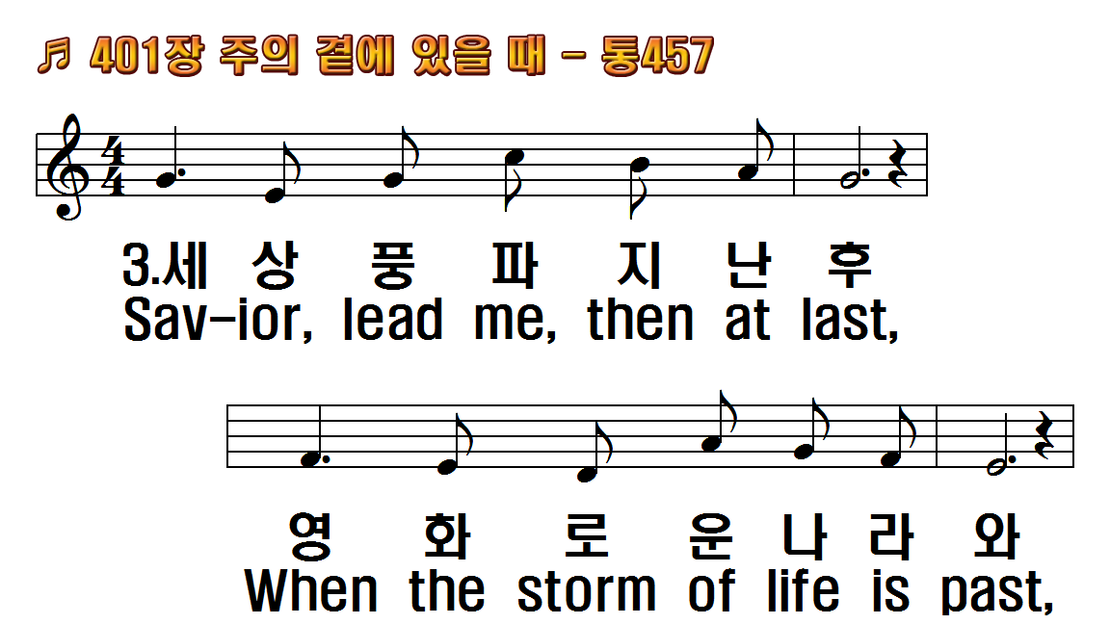
1.주의 곁에 있을 때 맘이
2.피난처인 예수여 세상 물결
3.세상풍파 지난 후 영화로운
후.주여 주여 나를 인도하소서
1.Savior, lead me, lest I stray,
2.Thou the refuge of my soul,
3.Savior, lead me, then at last,
R.Lead me, lead me, Savior,

Slide 10
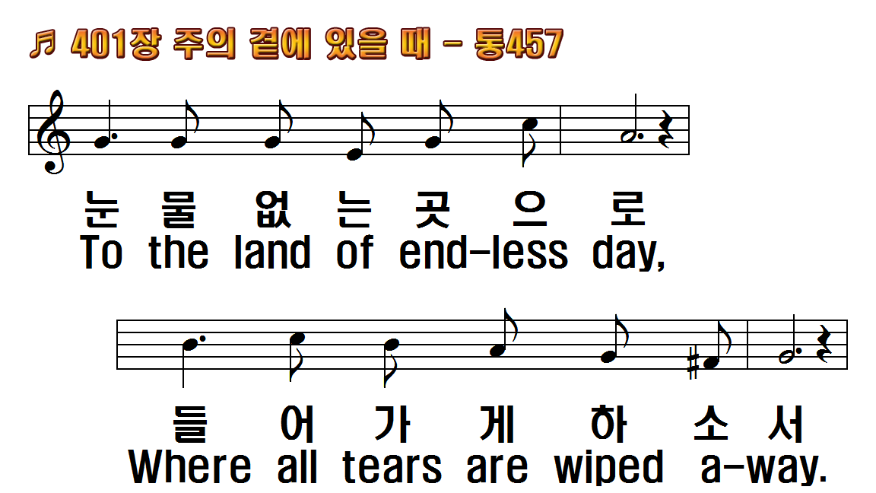
1.주의 곁에 있을 때 맘이
2.피난처인 예수여 세상 물결
3.세상풍파 지난 후 영화로운
후.주여 주여 나를 인도하소서
1.Savior, lead me, lest I stray,
2.Thou the refuge of my soul,
3.Savior, lead me, then at last,
R.Lead me, lead me, Savior,

Slide 11
1.주의 곁에 있을 때 맘이
2.피난처인 예수여 세상 물결
3.세상풍파 지난 후 영화로운
후.주여 주여 나를 인도하소서
1.Savior, lead me, lest I stray,
2.Thou the refuge of my soul,
3.Savior, lead me, then at last,
R.Lead me, lead me, Savior,

Slide 12
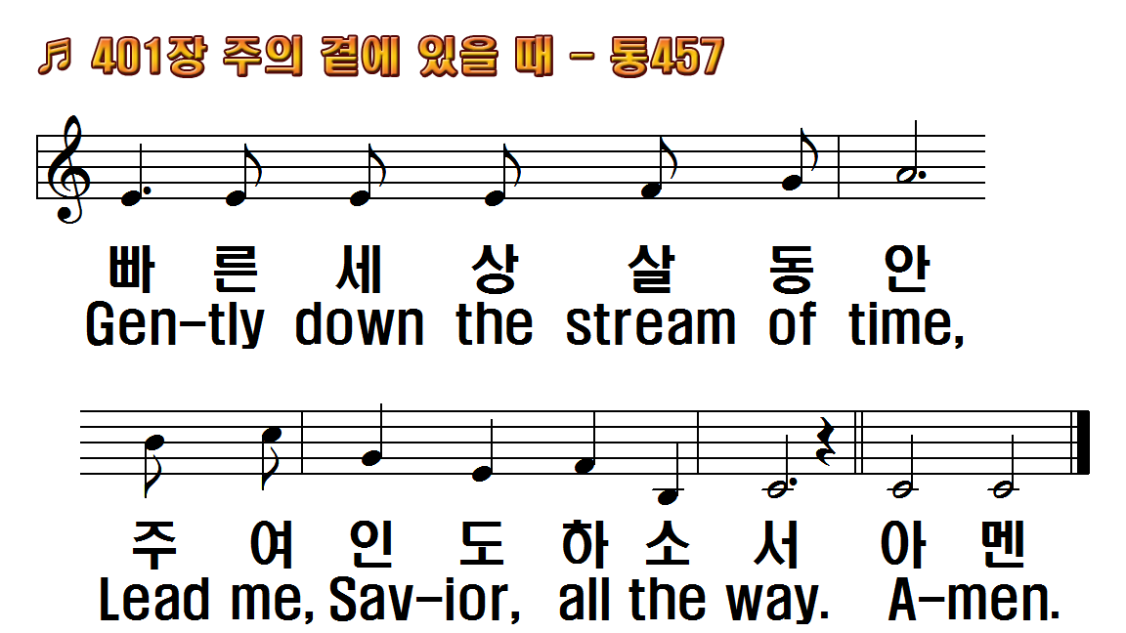
1.주의 곁에 있을 때 맘이
2.피난처인 예수여 세상 물결
3.세상풍파 지난 후 영화로운
후.주여 주여 나를 인도하소서
1.Savior, lead me, lest I stray,
2.Thou the refuge of my soul,
3.Savior, lead me, then at last,
R.Lead me, lead me, Savior,

Slide 13
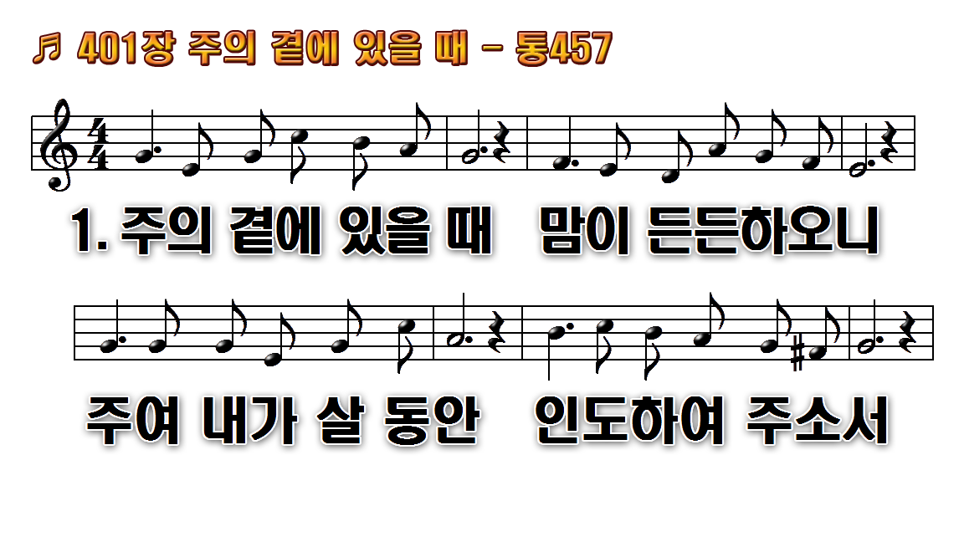
1.주의 곁에 있을 때 맘이
2.피난처인 예수여 세상 물결
3.세상 풍파 지난 후 영화로운

Slide 14
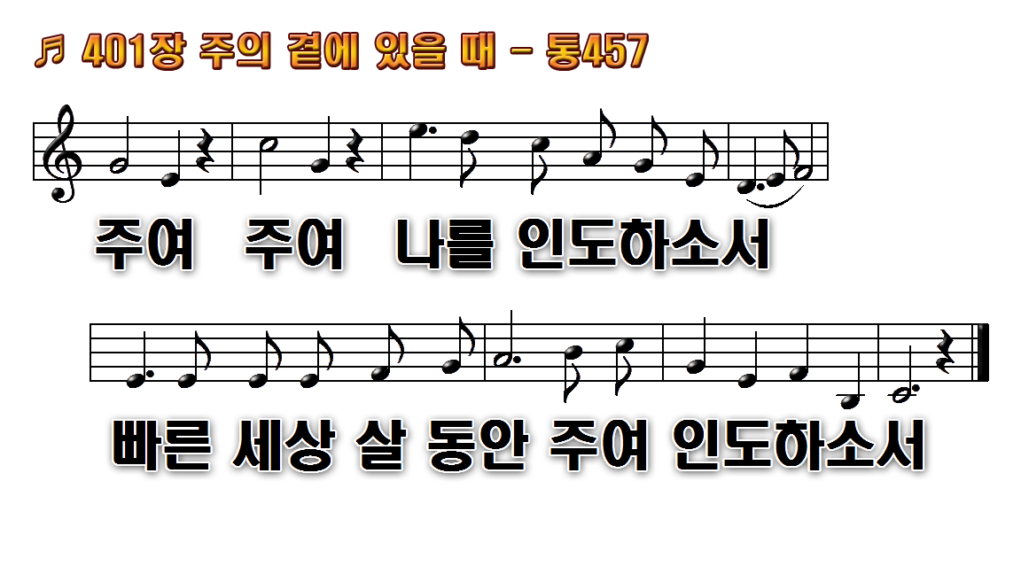
1.주의 곁에 있을 때 맘이
2.피난처인 예수여 세상 물결
3.세상 풍파 지난 후 영화로운

Slide 15
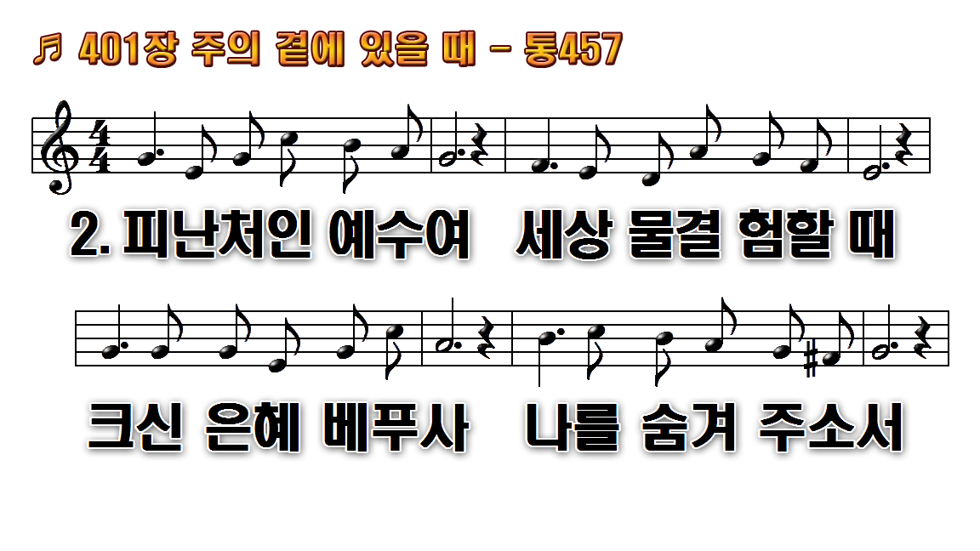
1.주의 곁에 있을 때 맘이
2.피난처인 예수여 세상 물결
3.세상 풍파 지난 후 영화로운

Slide 16
1.주의 곁에 있을 때 맘이
2.피난처인 예수여 세상 물결
3.세상 풍파 지난 후 영화로운

Slide 17
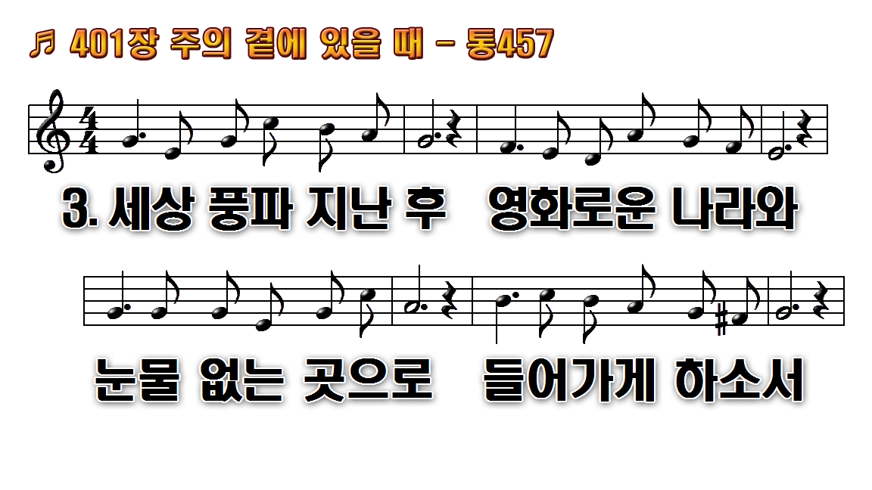
1.주의 곁에 있을 때 맘이
2.피난처인 예수여 세상 물결
3.세상 풍파 지난 후 영화로운

Slide 18
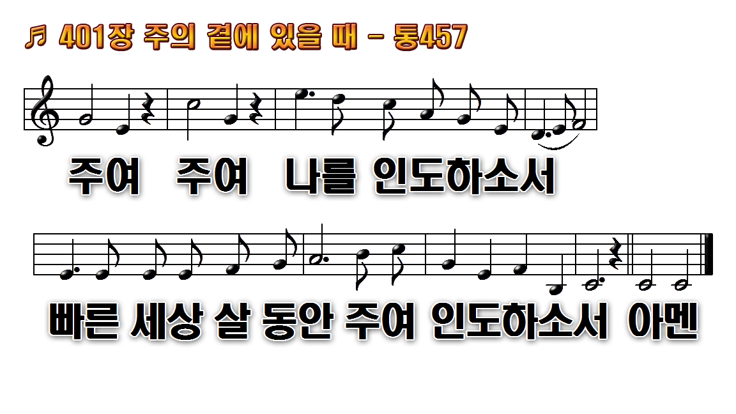
1.주의 곁에 있을 때 맘이
2.피난처인 예수여 세상 물결
3.세상 풍파 지난 후 영화로운

